Slide 1
HOŞGELDİNİZ
Bülent ERDOĞAN

Slide 2
Bundan 5 Yıl Önce Yaptığın Seçimler Bugünkü Hayatını Belirledi
Bugün Yapacağın Seçimlerse Geleceğini Belirleyecek Dikkatli Ol

Slide 3
Yaşadığınız Hayattan MEMNUN DEĞİLSENİZ, Bunun Sebebi
YILLARDIR Yaptığınız YANLIŞ TERCİHLER Olabilir.
Hayatınızı Değiştirmek İstiyorsanız, SIRADIŞI BİR FİKRE İhtiyacınız
Olabilir.
Welltures Global 2024 |

Slide 4
Hayatınızı Değiştirmek İstiyorsanız, Sıradışı. BİR İŞ FİKRİNE İhtiyacınız
Olabilir.
WELLTURES GLOBAL Sizin ARADIĞINIZ ÇÖZÜM OLABİLİR.
Kendiniz İçin WELLTURES GLOBAL’i Dikkatle İnceleyiniz!
Welltures Global 2024 |

Slide 5
01
FİKİR
02
PLAN
03
STRATEJİ
04
BAŞARI
Welltures Global 2024 |

Slide 7
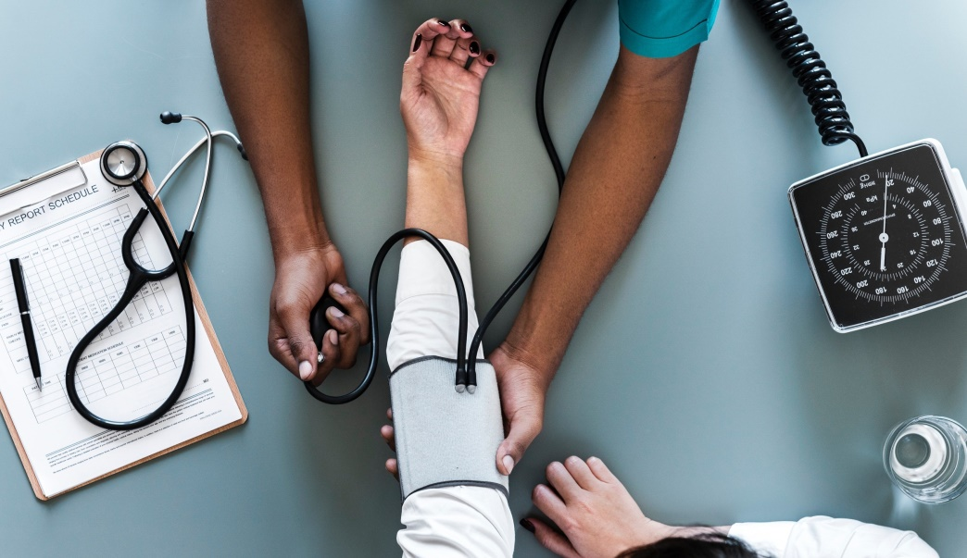
Hayatınızda Asıl İstediğiniz Nedir?
Daha Sağlıklı Bir Hayat
Daha Fazla Mutluluk
Daha Fazla Para
Welltures Global 2024 |

Slide 8
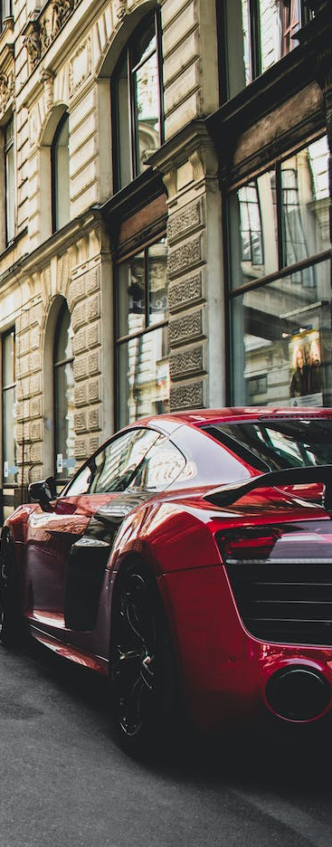
Ailenizi güzelce geçindirmek
Evinizi daha iyi hale getirmek
Lüks bir araba kullanmak
Dünyayı dolaşarak 5 yıldızlı bir deneyim yaşamak

Slide 9
Hiçbir Fırsat Kolladın Mı?
Keşke Şu Firmalardan Küçük Bir Hissem Olsaydı Dediğin Oldu Mu?
Welltures Global 2024 |

Slide 10
Çocukların Ve Etrafın Sana Sorduğunda Biz Neden Daha Konforlu Evlerde Yaşamıyoruz Diye?
Welltures Global 2024 |

Slide 11
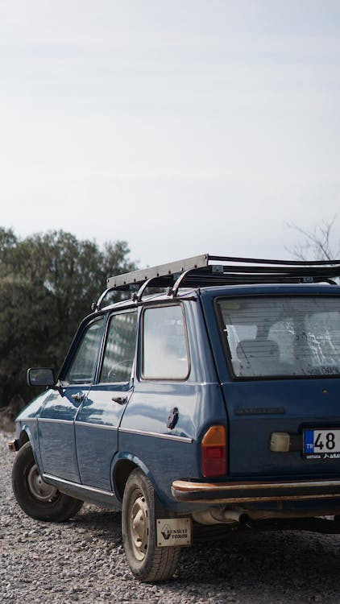
Biz Neden Basit Arabalara Biniyoruz Diye…
Welltures Global 2024 |

Slide 12
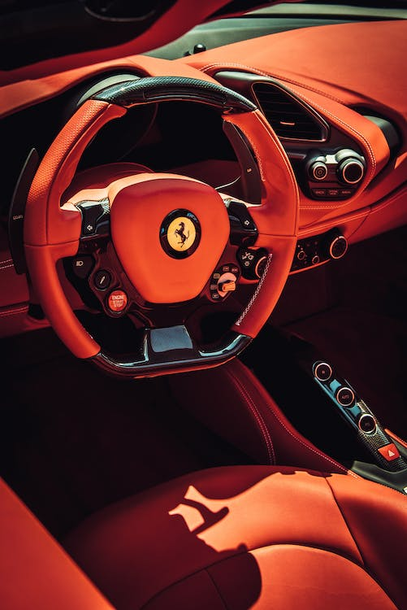
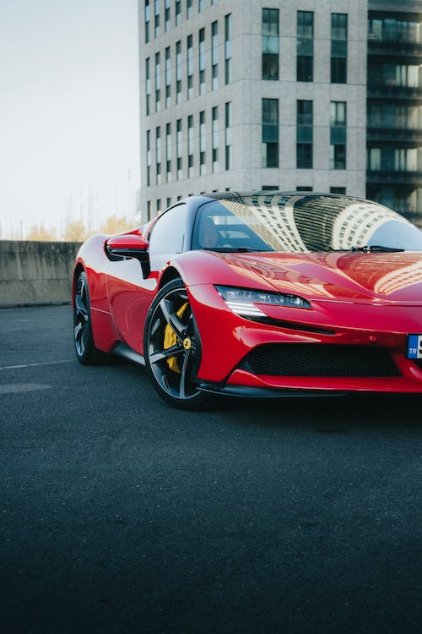
Benim Hayatımda Böyle Bir FIRSATIM Hiç Olmadı…!
Welltures Global 2024 |

Slide 14
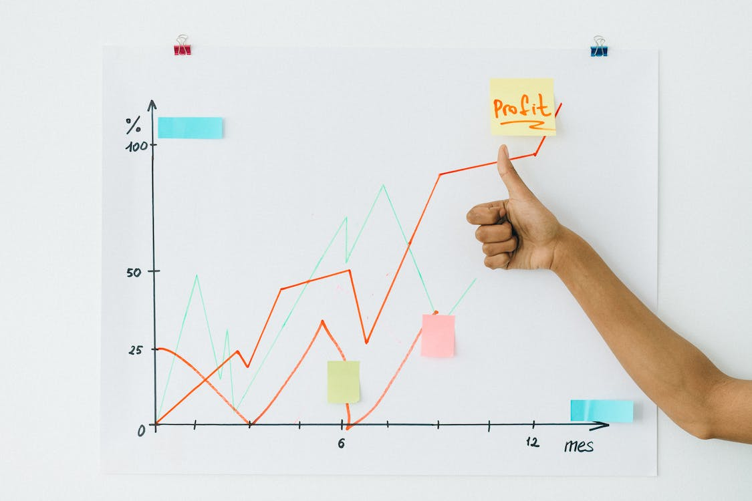
HIZLI BÜYÜYEN WELLTURES VE İNSANLARIN YÜKSELEN BİLİNÇLERİ VAR!
Welltures Global 2024 |

Slide 15
Hızlı Büyüyen WELLTURES ve İnsanların Yükselen Bilinçleri Var!
Welltures Global 2024 |

Slide 16
Antalya’dan Tüm Dünyaya Ticaretini Büyüten Bir Firma WELLTURES
Welltures Global 2024 |

Slide 17
BÜTÜN DÜNYA İYİ HİSSETMEK, ZİNDE KALMAK VE SAĞLIKLI OLMAK İSTİYOR.
Welltures Global 2024 |

Slide 18
Ancak Bu Sıralarda Sağlık Sorunlarında Dünyada ARTIŞ Görülüyor!
NEDEN Diye Sormanın Vakti Gelmedi Mi?
Welltures Global 2024 |

Slide 19
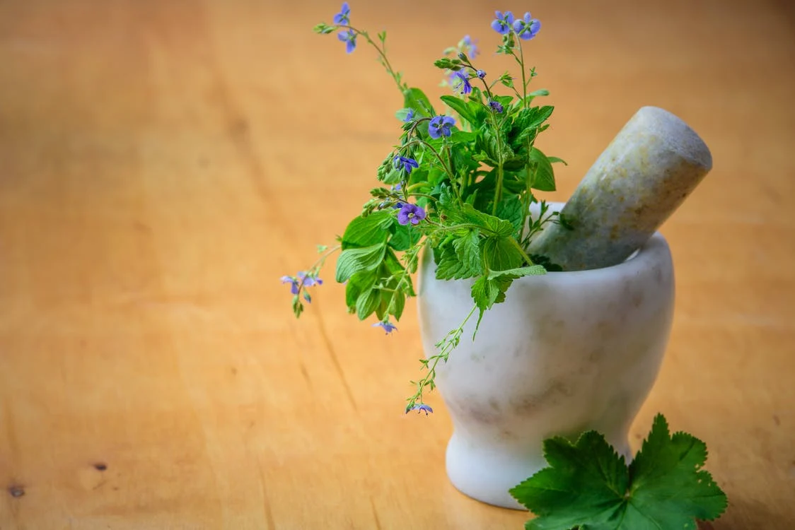
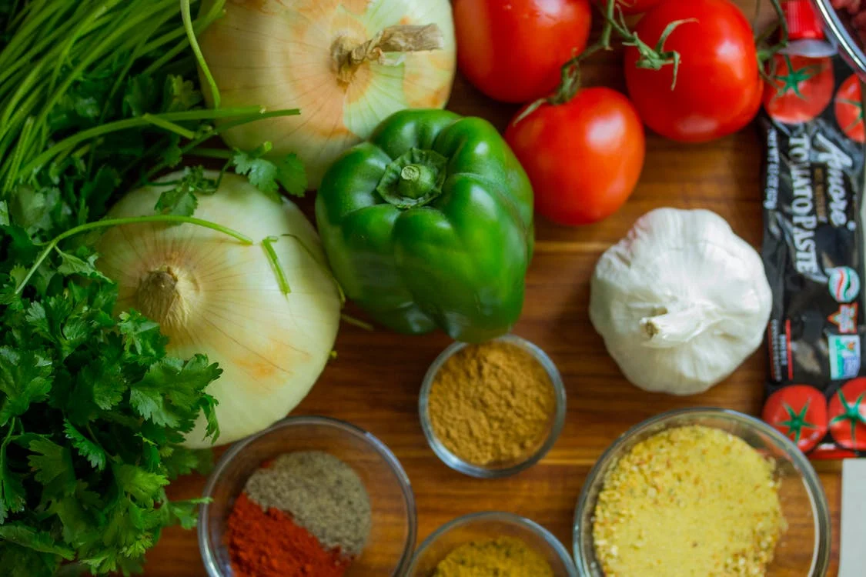
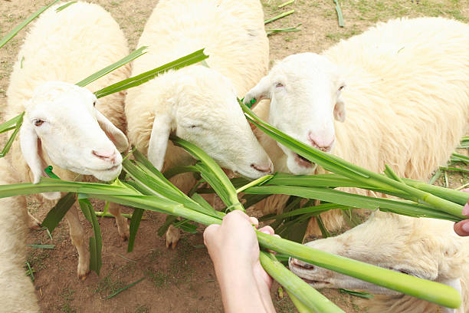
ESKİDEN DOĞADAN GELEN BESİNLERLE BESLENİRDİ
Vitaminler, Mineraller, Esansiyel Aminoasitler, Esansiyel Yağ Asitleri, OMEGA 3, OMEGA 6, Mikro Besinler, Dirençli Nişasta, Beta Glukanlar, Lifler İçeren Bu Besinler İyi Dengelenmiş Bir Prebiyotik ve Probiyotik Kaynağıydı.
Welltures Global 2024 |

Slide 20
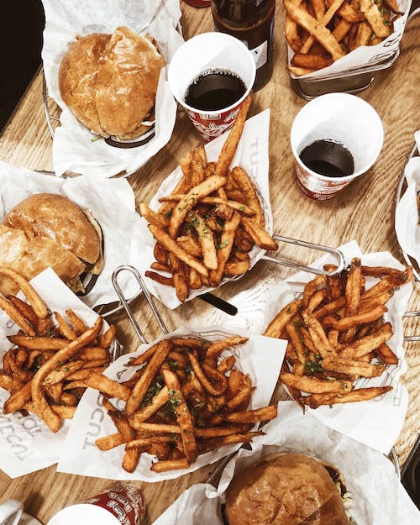
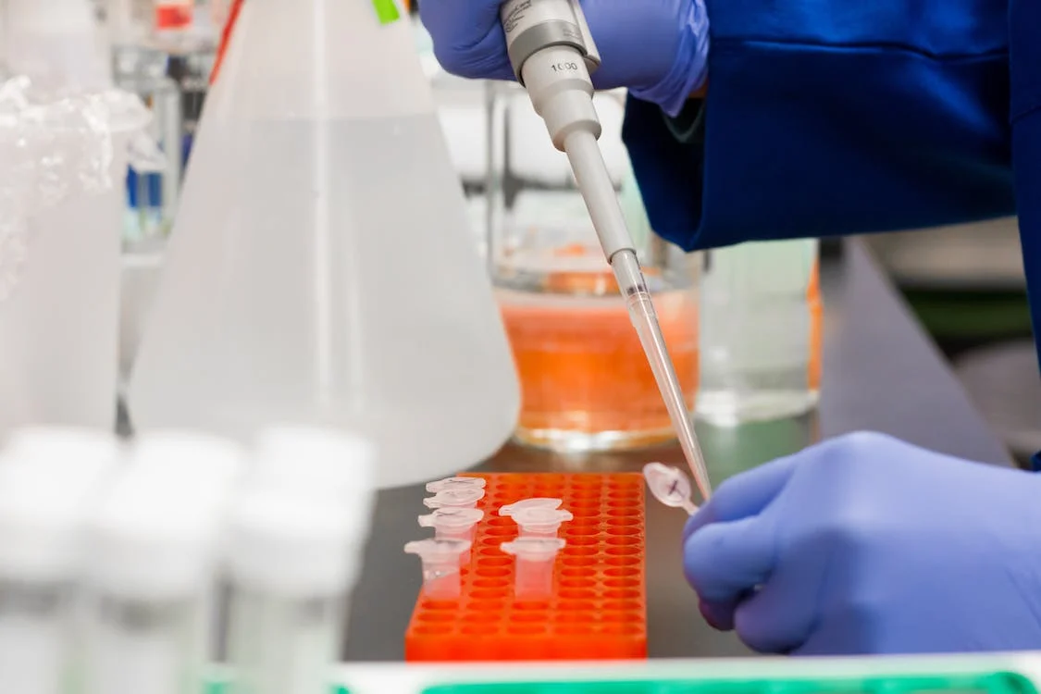
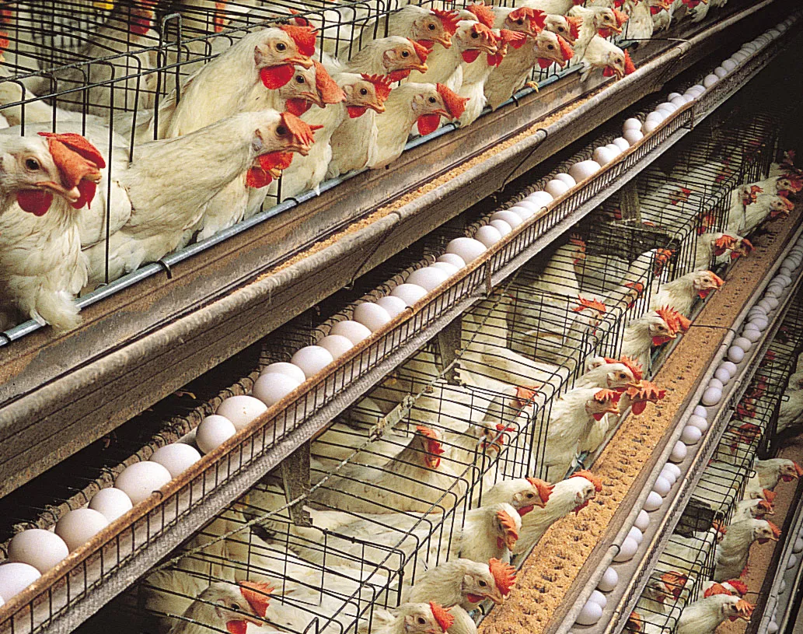
GÜNÜMÜZDE İSE İNSAN ÜRETİMİ BESİNLER TÜKETİYORUZ
Esansiyel Yağ Asiti ve Aminoasit İçeriği Yetersiz ve Dengesiz, Şekeri Yüksek, Boş Kalorilerle Dolu, Lif Değeri Düşük, Prebiyotik ve Probiyotik Kapsamı Yetersiz, Hatta Yoğun Antibiyotik İçeren Ürünlerle Karşı Karşıyayız.
Welltures Global 2024 |

Slide 21
Omega-6 Omega-3 Oranı Dengesizliğinin Sonuçları Nelerdir?
WELLTURES Trans Termal Teknolojisi Sayesinde Hücresel Beslenmeyi ve Vücudun Dengesi Sağlar.
Welltures Global 2024 |

Slide 22
Kötü Beslenmek Hücreleri Kötü Yönde Etkiler
Welltures Global 2024 |

Slide 23
VÜCUDUMUZDAKİ HÜCRELERİ İŞTE BU ŞEKİLDE ETKİLİYOR.
Welltures Global 2024 |

Slide 24
Welltures Global 2024 |

Slide 25
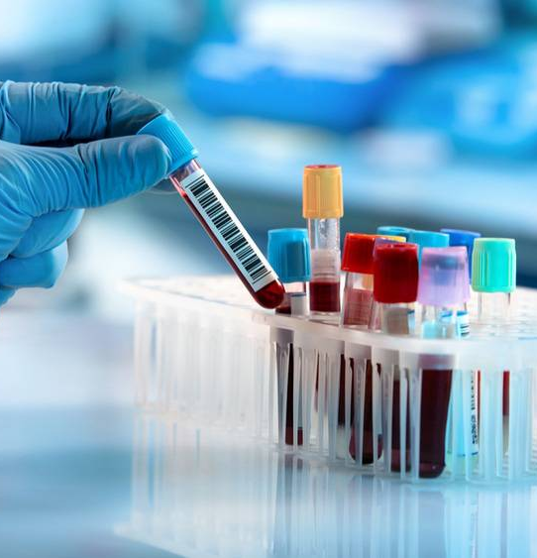
Ürün Sonuçlarını Yapacağınız Kan Tahlillerinden Sonra Daha Net Göreceksiniz
Welltures Global 2024 |

Slide 26
ATLANTIC OCEAN
PACIFIC OCEAN
DÜNYADA 1 MİLYONA YAKIN İNSAN HER GÜN DÜZENLİ OLARAK BANT KULLANIYOR.
PACIFIC OCEAN
INDIAN OCEAN
Welltures Global 2024 |

Slide 27
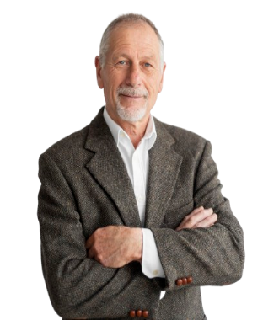
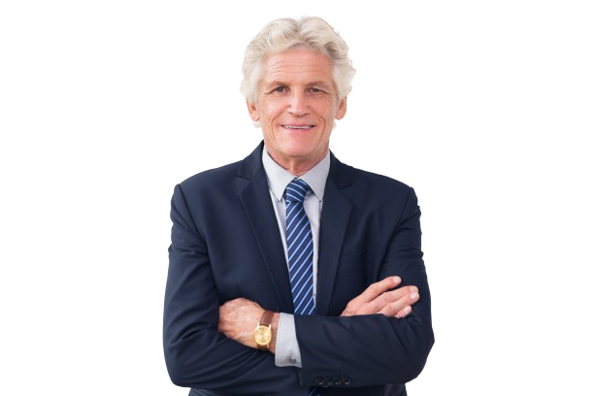
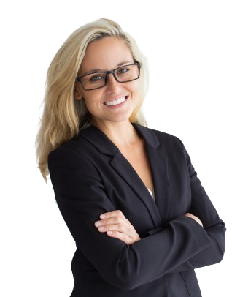
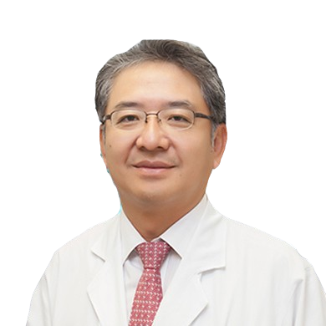
Prof.Dr. HASAN DEMİR
Tıp doktoru
WELLTURES Bilimsel Danışma Kurulu
Hüseyin KAYA
Klinik Eczacı
Ürünlerimizin üretim tasarımı sürecinde, bilim kurulumuz, ürünlerimizin Orak Skoru değerleri ve doğru kullanımı üzerine uzman görüşlerini sunarak ürünlerimizin kalitesini ve kullanıcıya olan faydasını artırmak adına kritik bir rol üstlenmektedir.
Uzm.Diyetisyen AYLİN ŞAHİN
Beslenme Uzmanı
Prof.Dr. LEUNG CHAN
Güney Kore Türkiye Masası Sorumlusu
Welltures Global 2024 |

Slide 28
WELLTURES GLOBAL ÜRÜNLERİ
Ürünlerimiz ilaç değildir!
Normal beslenmeye destek olmak amacıyla kullanılır.
Welltures Global 2024 |

Slide 29
WELLTURES Ürünleri Neden Benzersizdir?
Çünkü Deri Çok Akıllıdır.
Welltures Global 2024 |

Slide 30
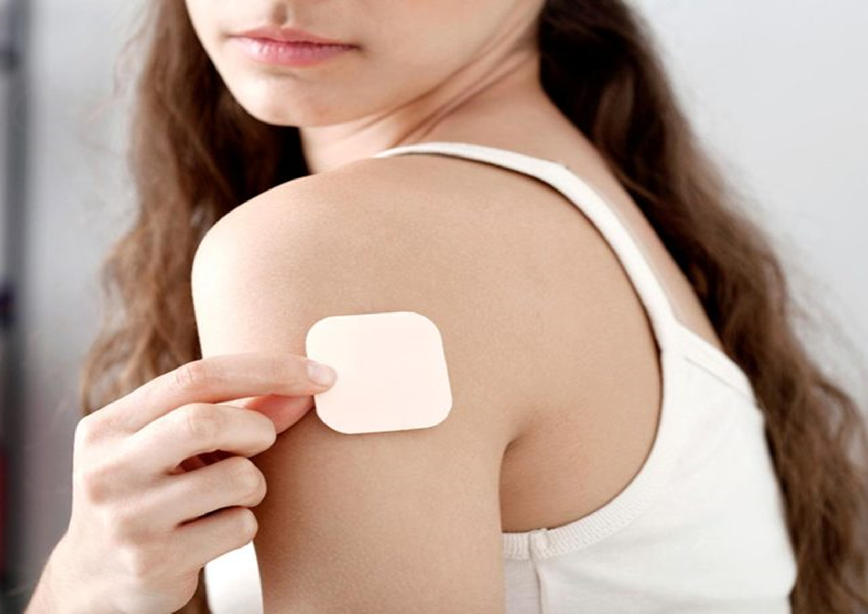
Deri Yoluyla Yani Transdermal Terapötik Sistem Mucizesi
Welltures Global 2024 |

Slide 31
İŞİNİZİ KURMAYA BAŞLAYIN.
ŞİMDİ!
Welltures Global 2024 |

Slide 33
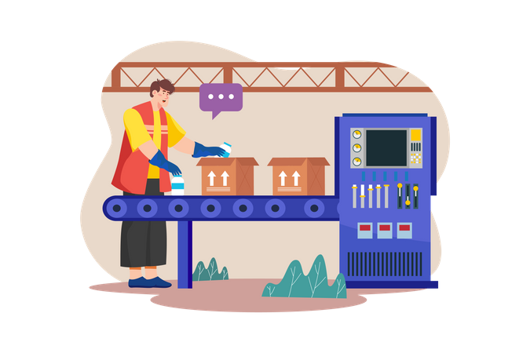
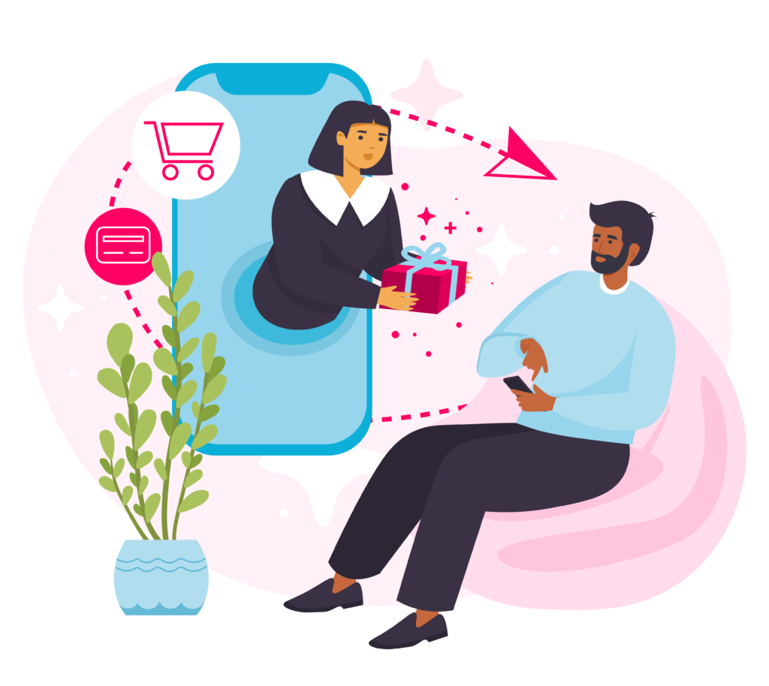
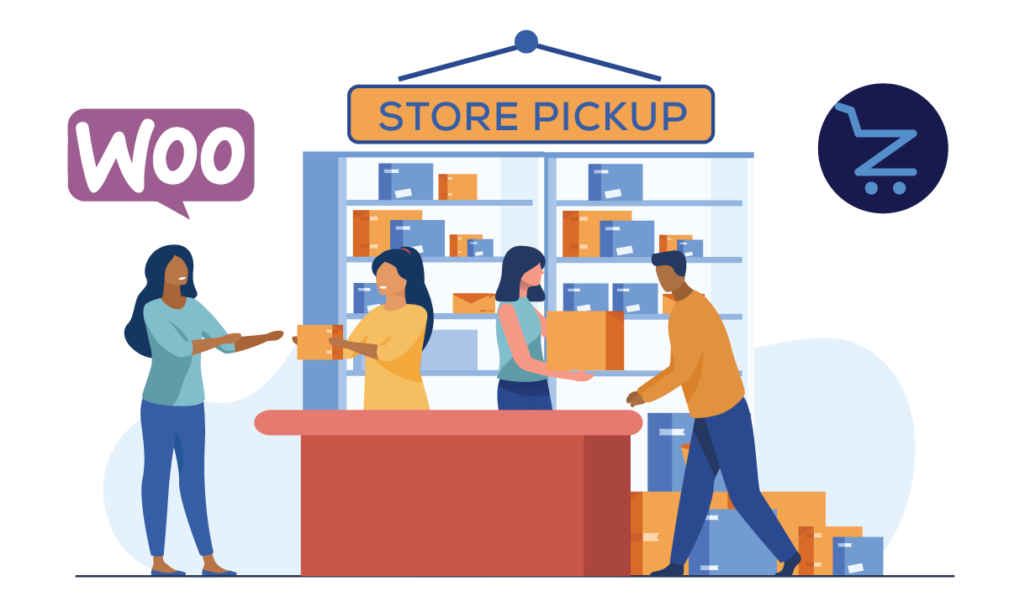
Klasik Ticaretin İşleyiş Şekli
Üretici
Toptancı
Ürün Maliyeti: 23 TL
Lojistik: 3TL
Kar: 11TL
Vergi: 7 TL
Amortisman: 1 TL
Ürün Alış Maliyeti: 45 TL
Kar: 6 TL
Lojistik: 2 TL
Vergi: 7 TL
Reklam: 1 TL
Depolama: 3 TL
Eleman: 1TL
Diğer Masraflar: 5 TL
Müşteri
100 TL
Perakendeci
Ürün Maliyeti: 70 TL
Reklam: 2 TL
Kar: 10 TL
Vergi: 7 TL
Kira: 3 TL
Diğer:8 TL
Welltures Global 2024 |

Slide 34
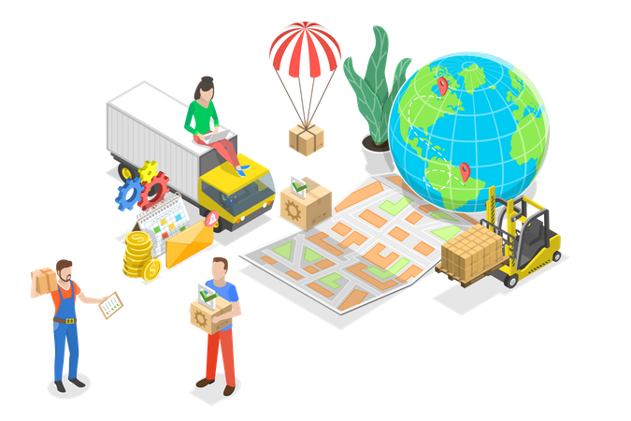
Network Marketing Ticaretin İşleyiş Şekli
Üretici
Ürün Maliyeti: 35TL
Lojistik: 4TL
Kar: 9TL
Vergi: 7 TL
Reklam:0
Depolama: 0
Eleman: 0
Kira: 0
Diğer Masraflar: 0
Müşteri
100 TL
Distribütör
55 TL
DİSTRİBÜTÖR KARI
45 TL
Welltures Global 2024 |

Slide 35
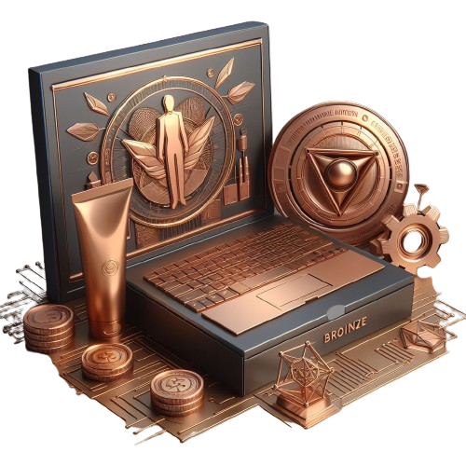
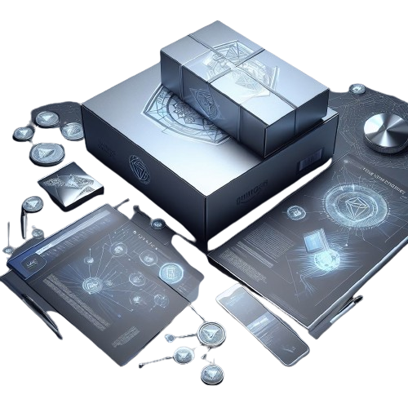
Girişimcilik Paketleri
BRONZE PAKET
1200 TL
SILVER PAKET
2200 TL
GOLD
PAKET
7500TL
PLATINIUM PAKET
14500TL
DIAMOND PAKET
19500 TL
Ürün Adeti: 2 Paket
Eşleşme Gücü: %8
Ürün Adeti: 4 Paket
Eşleşme Gücü: %10
Ürün Adeti: 15 Paket
Eşleşme Gücü: %12
Ürün Adeti: 30 Paket
Eşleşme Gücü: %14
Ürün Adeti: 45 Paket
Eşleşme Gücü: %16
Welltures Global 2024 |
HATIRLATMA!
Bu yaptığınız YATIRIM, PARA KAZANMAK için yapılan bir GİRİŞİMDİR.
EV MASRAFI DEĞİLDİR!

Slide 36
Hangi WELLTURES Ticareti Size Uygun?
Satış
Organizasyon
Her İkisi de
Welltures Global 2024 |

Slide 37
ÖDEME PLANI
Perakende Satış Karı
Referans Geliri
Aktiflik Bonusu
Liderlik Bonusu
Eşleşme Geliri
Kariyer Primi
Sponsor Primi
Derinlik Geliri
Saha Destek Payı
Araç Katkı Payı
Mağaza Komisyonu
Welltures Global 2024 |

Slide 38
PERAKENDE SATIŞ
Tavsiye Edilen Satış Fiyatı: 1.100 TL
PAKET ADI |  | ÜRÜN ADETİ |  | PAKET FİYATI |  | BİRİM FİYATI |  | TOPLAM CİRO |  | KÂR
BRONZE |  | 2 ADET |  | 1.200 TL |  | 600 TL |  | 2.200 TL |  | 1.000 TL
SILVER |  | 4 ADET |  | 2.200 TL |  | 550 TL |  | 4.400 TL |  | 2.200 TL
GOLD |  | 15 ADET |  | 7.500 TL |  | 500 TL |  | 16.500 TL |  | 9.000 TL
PLATINUM |  | 30 ADET |  | 14.500 TL |  | 471 TL |  | 33.000 TL |  | 15.500 TL
DIAMOND |  | 45 ADET |  | 19.500 TL |  | 433 TL |  | 49.500 TL |  | 30.000 TL
***

Slide 39
REFERANS GELİRİ
 |  | 1. SIRA KAYIT GELİRİ
1.000 TL |  | %20 |  | 200 TL
1.833 TL |  | %20 |  | 366 TL
6.250 TL |  | %20 |  | 1.250 TL
11.600 TL |  | %20 |  | 2.320 TL
15.600 TL |  | %20 |  | 3.120 TL
Zaman sınırlaması olmaksızın, paket yükseltmeleri de gelir olarak yansır.

Slide 40
AKTİFLİK BONUSU
ALABİLECEŠİNİZ PAKETLER |  | KAÇ ADET ALABİLİRSİNİZ |  | AKTİFLİŠE ÖZEL FİYAT
BRONZE |  | 2 ADET |  | ***
SILVER |  | 1 ADET |  | ***
GOLD |  | 1 ADET |  | ***
PLATINUM |  | 1 ADET |  | ***
DIAMOND |  | 1 ADET |  | ***
Yeni bayiler edinerek ve ürün tavsiye ederek aktif kalabilirsiniz.

Slide 41
LİDERLİK BONUSU
2.500
TL
Aktif olduğunuz ay içerisinde, birinci sıranızda 4 aktif bayiniz varsa ve birinci sıra ile ikinci sıra iş ortaklarınızın toplam cirosu 25.000 lira olduğunda, 2.500 lira bonus elde edersiniz.
Welltures Global 2024 |

Slide 42
Eşleşme Geliri (Takım Bonusu)
50 DIAMOND | % 16 (13.750 TL) | SOL SAĞ TAKIM SİZ %16 TAKIM AYŞE AHMET MEHMET CAN LEYLA NAZLI 10.500 TL 6.000 TL 1.450 TL 13.750 TL 16.500 TL 15.200 TL
35 PLATINUM | % 14 (10.500 TL)
17 GOLD | % 12 (6.000 TL)
4 SILVER | % 10 (1.450 TL)
2 BRONZE | % 8 (750 TL)
.
1200 TL
2.750 TL
960 TL
750 TL
2.100 TL
2.750 TL
1.450 TL
300 TL
73 TL
2.432 TL
Referans Geliri %20 + %5
Eşleşme Geliri SINIRSIZ
Aktiflik Bonusu 1-2 Kişi
Liderlik Bonusu 1.450 TL
KAZANÇ
14.765 TL

Slide 43
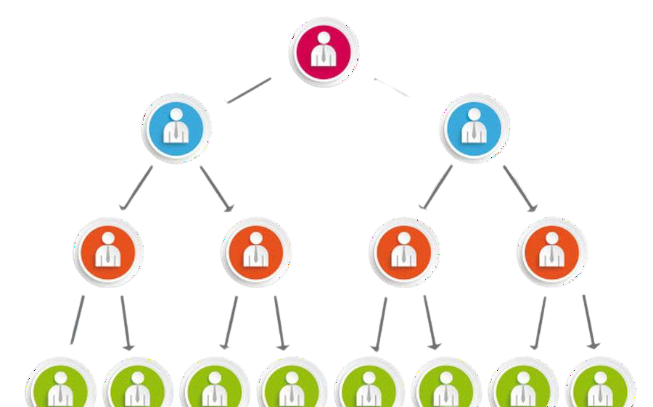
1 Yıl Sonra Neler Olacak?
Ay | 2 Kişi
2. Ay | 4 Kişi
3. Ay | 8 Kişi
4. Ay | 16 Kişi
5. Ay | 32 Kişi
6. Ay | 64 Kişi
7. Ay | 128 Kişi
8. Ay | 256 Kişi
9. Ay | 512 Kişi
10. Ay | 1024 Kişi
11. Ay | 2048 Kişi
12. Ay | 4096 Kişi
8190 KİŞİ x 1000TL AKTİFLİK YAPSA = 8.190.000 TL
4.095.000 TL x %16 = 655.200 TL
Aylık Kazancınız olur!
SAĞ
4.095.000 TL
SOL
4.095.000 TL
Bu tablonun %90’ı olmazsa…
Aylık Geliriniz Yaklaşık
65.000 TL
NASIL BİR GELİR SİZCE?

Slide 45
Kariyer Primi
Hak eden tüm liderlere ödenir ve tek seferliktir.
RUBY | BEGINNER | SUPERVISOR | ASSISTANT | MASTER
350 | 750 | 1.000 | 2.000 | 4.000
MANAGER | PEARL | SAPPHIRE | DIAMOND | MILLIONAIRE | PRESIDENT
8.000 | 15.000 | 30.000 | 60.000 | 100.000 | 200.000
Welltures Global 2024 |

Slide 46
Sponsor Primi
Hak eden tüm sponsorlara ödenir ve tek seferliktir.
Ruby | Beginner | Supervisor | Assistant | Master
100 | 200 | 400 | 800 | 1.500
Manager | Pearl | Sapphire | Dıamond | Mıllıonaıre | President
3.000 | 6.000 | 12.000 | 25.000 | 50.000 | 100.000
Welltures Global 2024 |

Slide 47
Derinlik Geliri (Matching)
Dördüncü derinliğe kadar %10 ila %50 arasında pasif gelir kazanılır.
Welltures Global 2024 |

Slide 48
Saha Destek Payı
Sağlandığında ve ciro dengesi elde edildiği sürece ödenmeye devam eder.
150.000 ₺ | 300.000 ₺ | 500.000 ₺ | 750.000 ₺ | 1000.000₺ | 1.500.000 ₺ | 2.000.000 ₺
1.500 ₺ | 3.000 ₺ | 5.000 ₺ | 7.500 ₺ | 10.000 ₺ | 15.000 ₺ | 20.000 ₺
Welltures Global 2024 |

Slide 49
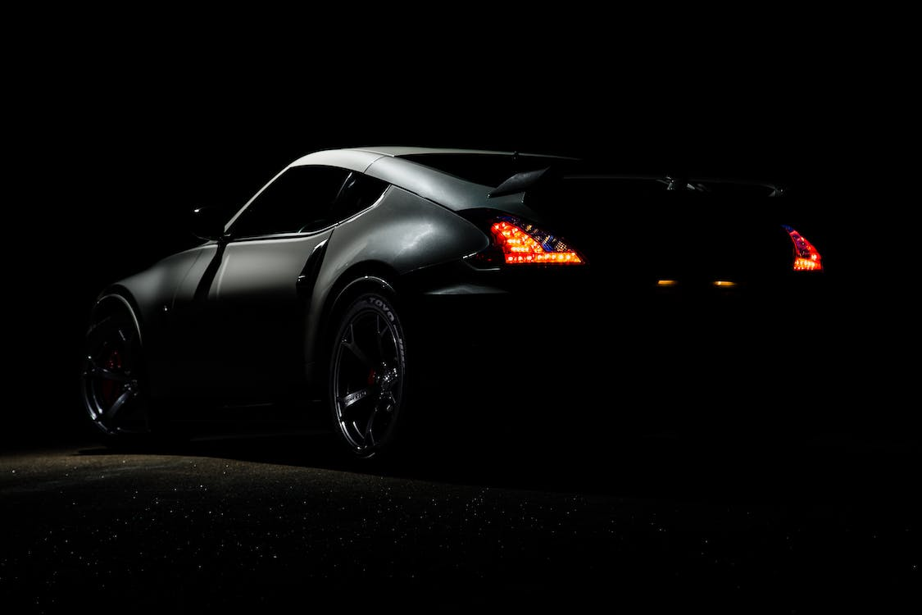
Araç Katkı Payı
Üç tekrar yapmalı ve her ay size bağlı yeni bir Supervisor bayi çıkarmalısınız.
3
200.000 TL
4.000 TL
400.000 TL
8.000 TL
600.000 TL
12.000 TL
Tekrar
Welltures Global 2024 |

Slide 50
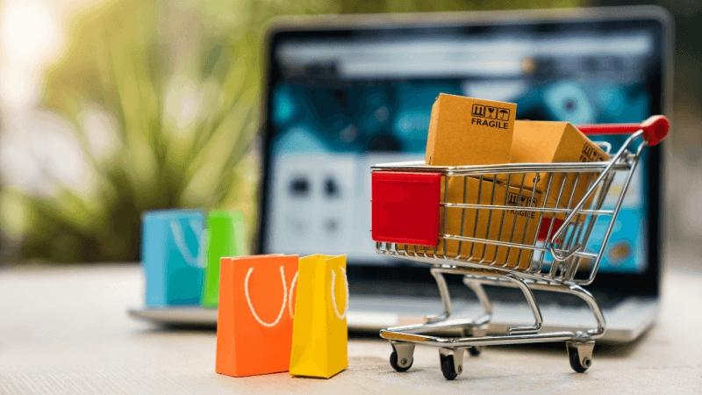
Mağaza Komisyonu
MÜŞTERİ
1100
SATIŞ FİYATI
TL
550
TL
550
TL
MAĞAZA LİNKİNİZ
https://welltures.com/tr/network/?shop=684852
Welltures Global 2024 |

Slide 51
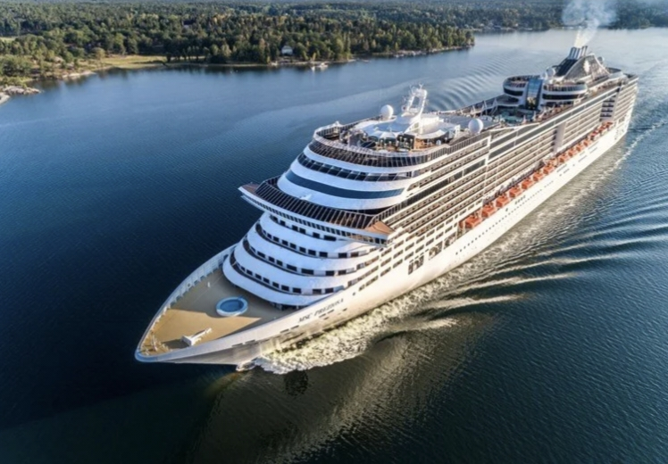
Yurtiçi ve Yurtdışı Tatiller
Welltures Global 2024 |

Slide 52
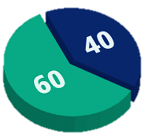
Welltures İle Kuracağınız Ortaklığın Temeli
Bizlere Sunduğu Hizmetler
Görevimiz Tüketici Ağının Kurulması
Ana Sermaye
Bilimsel Çalışmalar
Üretim ve Lojistik
Sertifikalar & İthalat
Depo ve Stok Maliyetleri
Genel Müdürlük Ofisleri
Banka Tahsilat ve Teslimat
Web Sitesi ve IT Altyapısı
Pazarlama Materyalleri
Müşteri Hizmetleri
%30
%70
0 RİSK
Welltures Global 2024 |

Slide 53
Welltures Global 2024 |

Slide 54
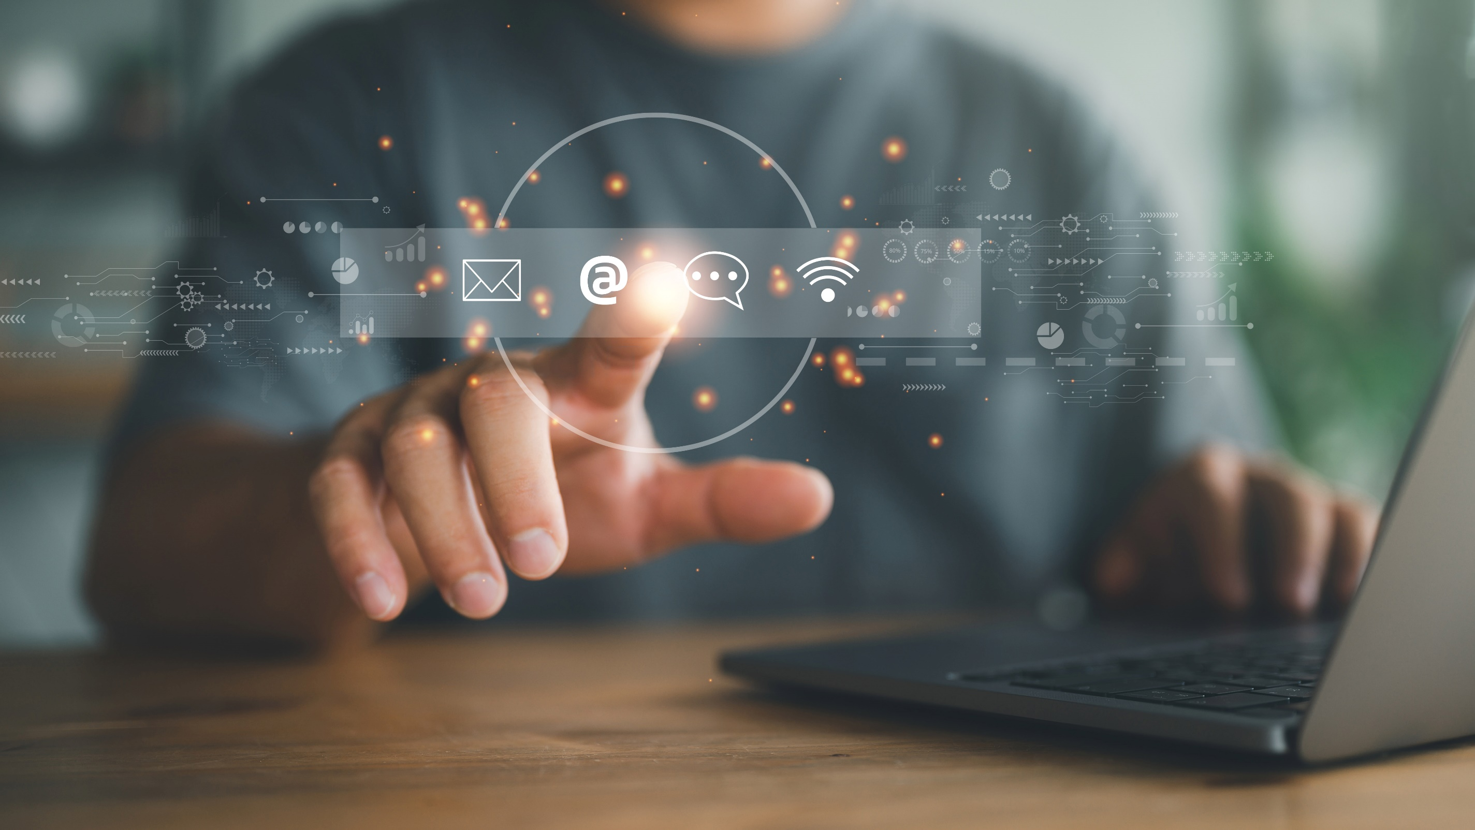
Her Türlü Teknik Altyapı ve Lojistik Destek Birimleri İle WELLTURES Hazırdır.
Dijital Marketingplatformu
En Yeni Teknoloji
Benzersiz Landingpageler, Ürün ve İş Bazında
Sales Funnel System
Profesyonel Contact- Tracking
300 Saat Audio-und Videotraining
Welltures Global 2024 |

Slide 55
TEK YAPMANIZ GEREKEN ŞEY…
VİZYON SUNUMUNA DAVET ETMEK…!
Welltures Global 2024 |

Slide 56
SİZ BU SUNUMU DİNLERKEN NE DÜŞÜNDÜNÜZ…?
Welltures Global 2024 |

Slide 57
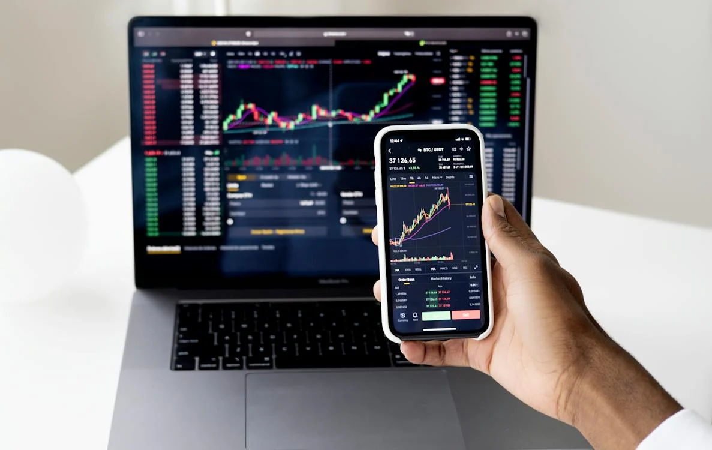
WELLTURES
Birçok kişinin Hayalindeki Yaşam Tarzı
Ne ZAMAN İsterseniz Çalışın
NEREDE İsterseniz Çalışın
İSTEDİĞİNİZ Kadar Çalışın
ve HAYAL ETTİĞİNİZ HAYATI YAŞAYIN!
BERABER ÇALIŞACAĞINIZ KİŞİLERİ SİZ SEÇİN
DAHA SAĞLIKLI YAŞAM
PATRONSUZ- KENDİ İŞİNİZ
DAHA FAZLA BOŞ ZAMAN
ESNEK ÇALIŞMA SAATİ
DAHA FAZLA KAZANÇ
RİSKİ OLMAYAN BİR İŞ
KARİYE FIRSATI
Welltures Global 2024 |

Slide 58
Biz Hazırız Size En Özel Koltuğu Hazırladık…
Welltures Global 2024 |

